Slide 1
كهوف بوستونيا
عمل الطالبة : تينا جعبري
خامس ج

Slide 2
نبذة تاريخية عن كهوف بوستونيا
كهف بوستوينا بالسلوفينية: (Postojnska jama) ‏ هو نظام كهفي كارستي طولُه 24,340 متر بالقُرب من مدينة بوستونيا التي تقع جنوب غرب سلوفينيا، ويُعتبر ثاني أطول نظام كهفي في البلاد (بعدَ نظام ميغوفيك) ويُعتبر أيضًا واحدًا من أهم المواقع السياحية. نشأَ هذا الكهف بواسطة نهر بيفكا.
تم اكتشاف كهف بوستوينا لأول مرة في القرن السابع عشر وافتتح للجمهور في عام 1819، وللكهف تاريخاً طويلاً وكان يستخدم لأغراضٍ عديدة، حيث تم استخدامه كغرفة تخزين ومخبأ، واستخدمه الألمان كمستودع وقود خلالا الحرب العالمية الثانية ، وعندما دمر الثوار الوقود، أدى الانفجار والحريق الذي اشتعل لمدة سبعة أيام إلى تدمير ممر ضخم في الكهف، حيث تم إرشاد الثوار بواسطة مرشد كهف سابق ودخلوا عبر “Crna jama”، واستخدموا النفق الاصطناعي الذي حفره الإيطاليون لدخول “Postojna” من الخلف، كما أخذ الإيطاليون معهم جميع خرائط الكهوف عندما غادروا، لذلك لم يعرف الألمان عن هذا المدخل الخلفي ولم يحرسوه.

Slide 3
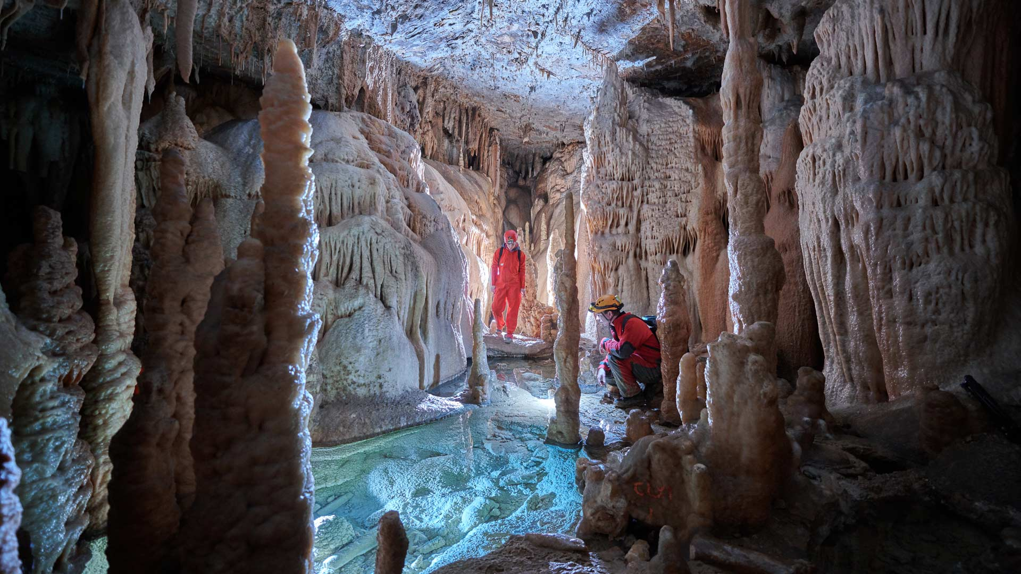

Slide 4
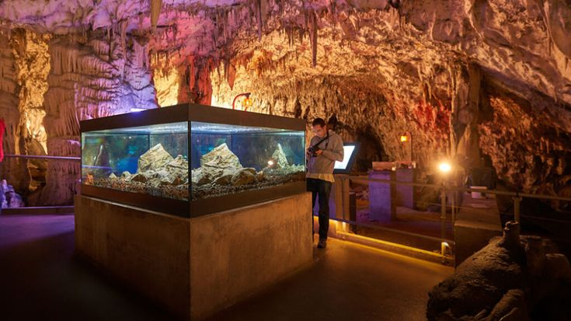

Slide 5
جغرافية الموقع
يعد كهف بوستوينا جزءًا من نظام كهف كارستي ، مما يعني المناظر الطبيعية التي تشكلت عن طريق انحلال طبقة أو طبقات من الصخور الأساسية القابلة للذوبان ، وعادة ما تكون صخور كربونية مثل الحجر الجيري أو الدولوميت ، وهو أطول نظام كهف في سلوفينيا. والكهف هو عبارةً عن متاهة من الممرات بطول 20 كيلو متراً .
كما يعد الكهف الكارستي الوحيد الذي يحتوي على سكة حديدية، وقد تم بناؤها منذ أكثر من 140 عاماً، حيث يأخذ القطار السياحي الفريد الزائر إلى شبكة مترو الأنفاق من الممرات الكارستية والمعارض والقاعات، ومن خلال جولةٍ إرشادية مدتها ساعة ونصف، يمكن التعرف على جميع أهم ميزات الكارست؛ أكبر صواعد يبلغ ارتفاعها 16 متراً تُعرف باسم ناطحة السحاب، وهي الرمز الأبيض الكريستالي لكهف بوستوينا، وأقدم مكتب بريد تحت الأرض في العالم وأشهر حيوان تحت الأرض؛ أولم أو سمكة الإنسان

Slide 6
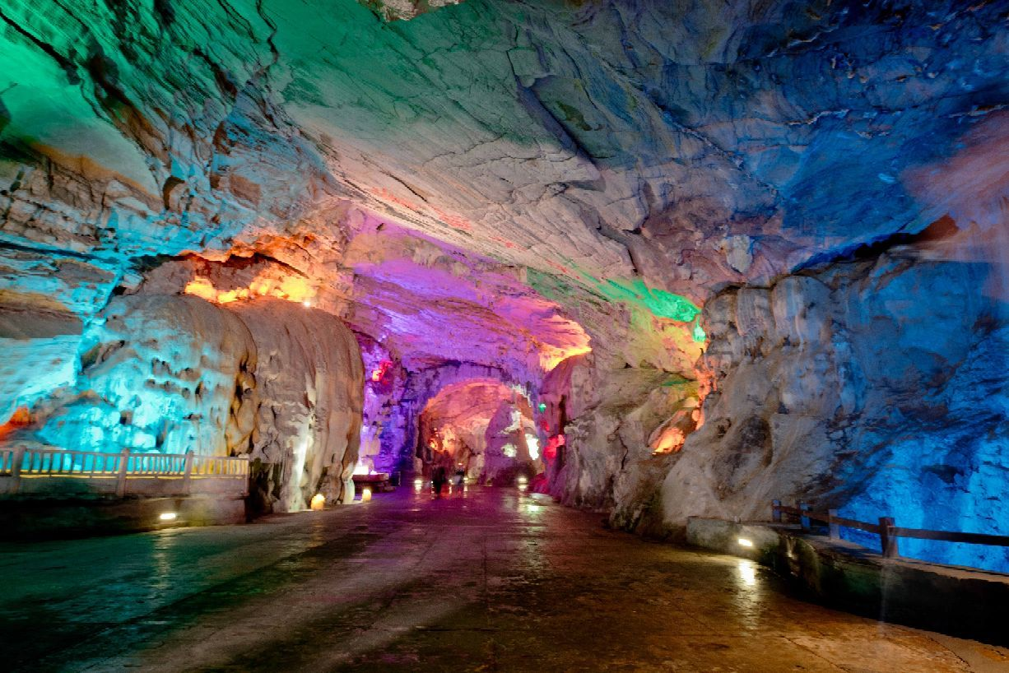

Slide 7
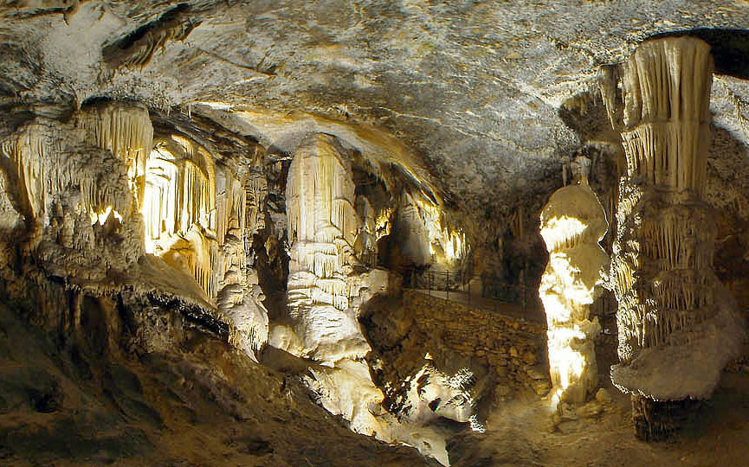

Slide 8
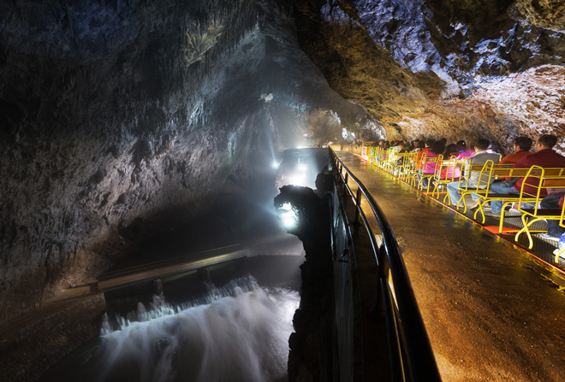

Slide 9
الأهمية الإقتصادية لكهف بوستونيا
زار الكهف منذ افتتاحه أكثر من 31 مليون زائراً من جميع أنحاء العالم، وفي عام 1872 تم وضع خطوط للسكك الحديدية في الكهف، حيث تم دفع أولى عربات السكك الحديدية بواسطة مرشدي الكهف، بعد ذلك، نقلت قاطرة غاز السياح إلى الكهف، ووصلت الكهرباء في عام 1884، واليوم يستقل الزوار قطار كهف البرق الكهربائي، حيث انطلقوا بعمق 5 كيلو مترات داخل الكهف في أقل من 5 دقائق فقط.
سعر التذاكر:
يتوفر أكثر من عرض ابتدا من (28 -49 )يورو حسب الجولات المختارة.
البالغ | 28.50 EUR
الطالب16-25سنة | 22.80 EUR
الطفل 6-15سنة | 17.10 EUR
الطفل لغاية 5 سنوات | 1.00 EUR

